Slide 1
٨- ٢
حل المعادلات التربيعية بيانيًا
الفصل الدراسي الثالث

Slide 2

صباح الخير ياوطني
صباح المجد والعلياء

Slide 3


حل الواجب
hasnaa-2

Slide 4



ضع علامة صح او خطا
المقطع الصادي في المعادلة ص=-س٢+٢س+١ هو ٢
١
للدالة ص=-٢س٢-٤س+٦ قيمة صغرى
٢
مجال ص=-٢س٢-٤س+٦ مجموعة الاعداد الحقيقية
٣

Slide 5
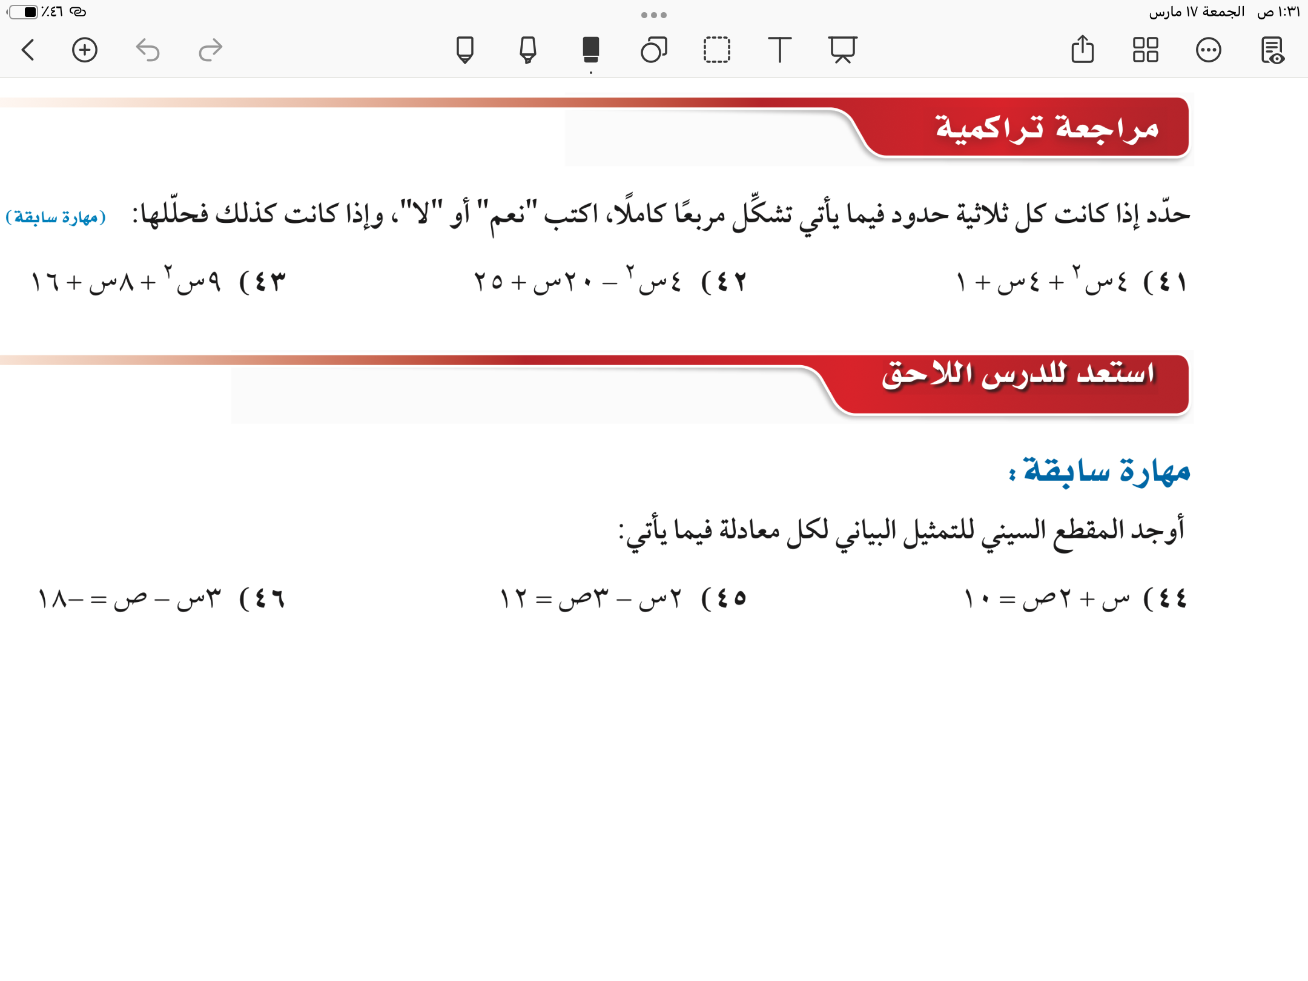

التاريخ
الحصة
استراتيجية التصفح
صفحة
٢٢

Slide 6




حل
ماذا تعلمنا
ماذاسنتعلم
ماذا نعرف
المفردات
الجذر المكرر
حل
المعادلات
التربيعية بالتحليل الى العوامل
🎯 حل المعادلات التربيعية بيانًا
🎯 تقدير حلول المعادلات التربيعية من تمثيلها البياني

Slide 7

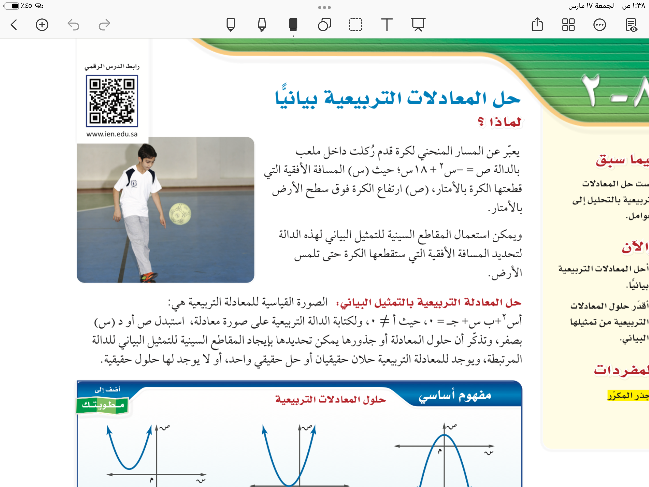

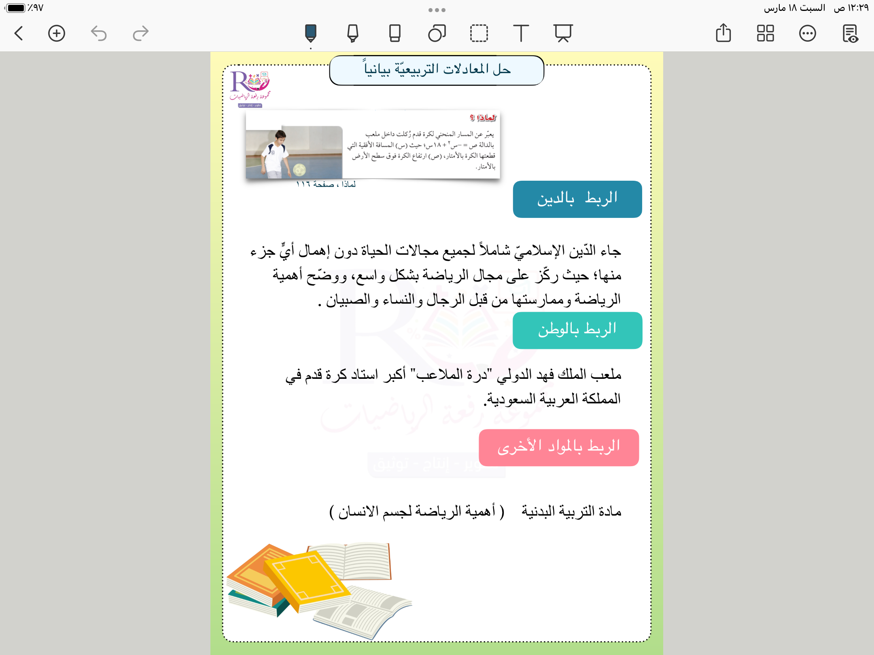



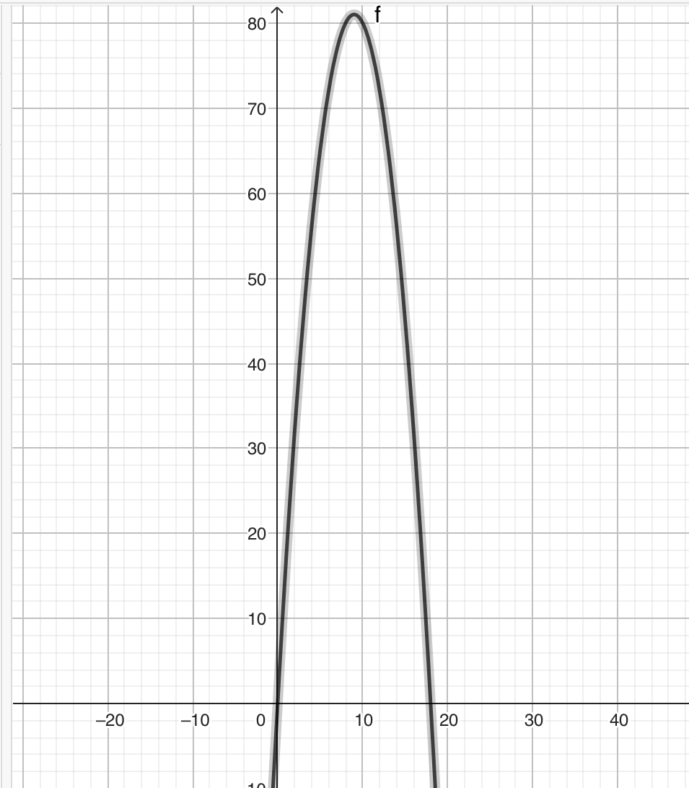

٢٢
لماذا ؟
المصدر : كتاب الربط بالدين والوطن والواقع لمجموعة رِفعة
▪️ما معادلة محور التماثل ؟
س = ٩
▪️اوجد المقطع الصادي ؟
ج = ٠
▪️ما المسافة بين نقطتي التقاء القطع المكافئ بالارض؟
١٨

Slide 8
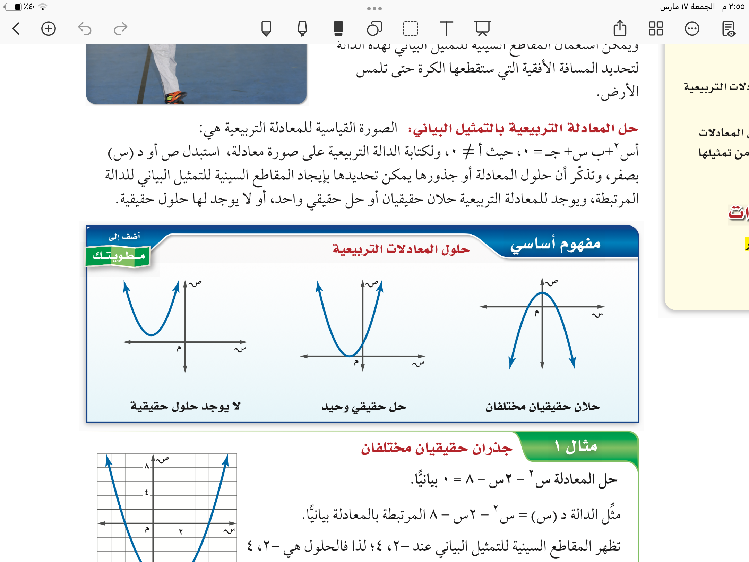
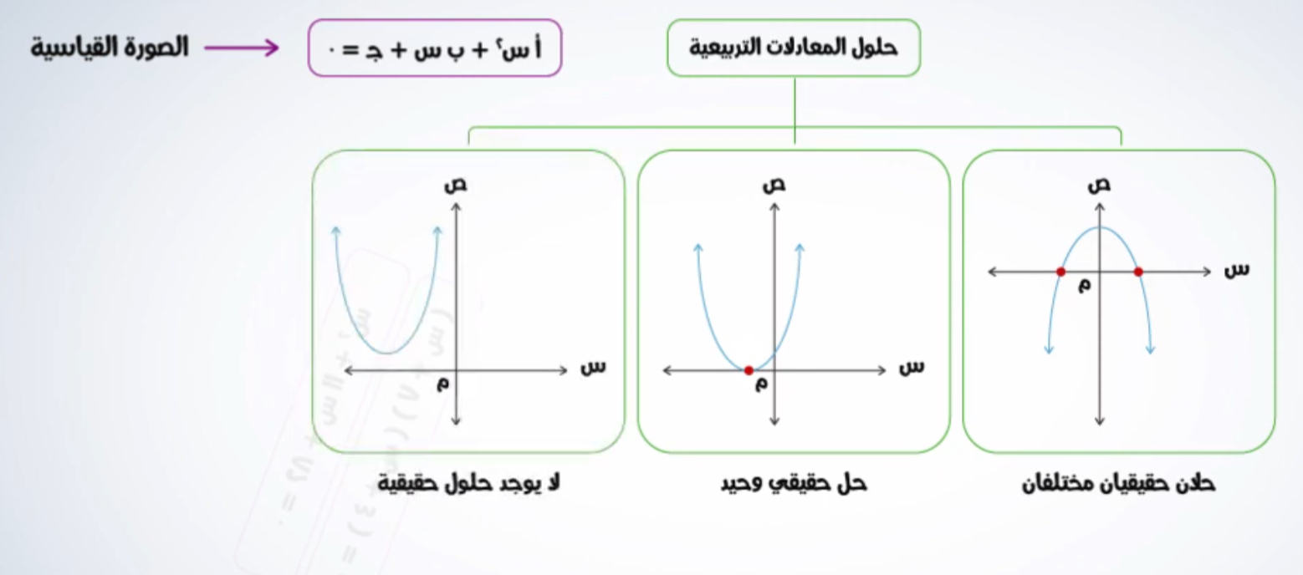
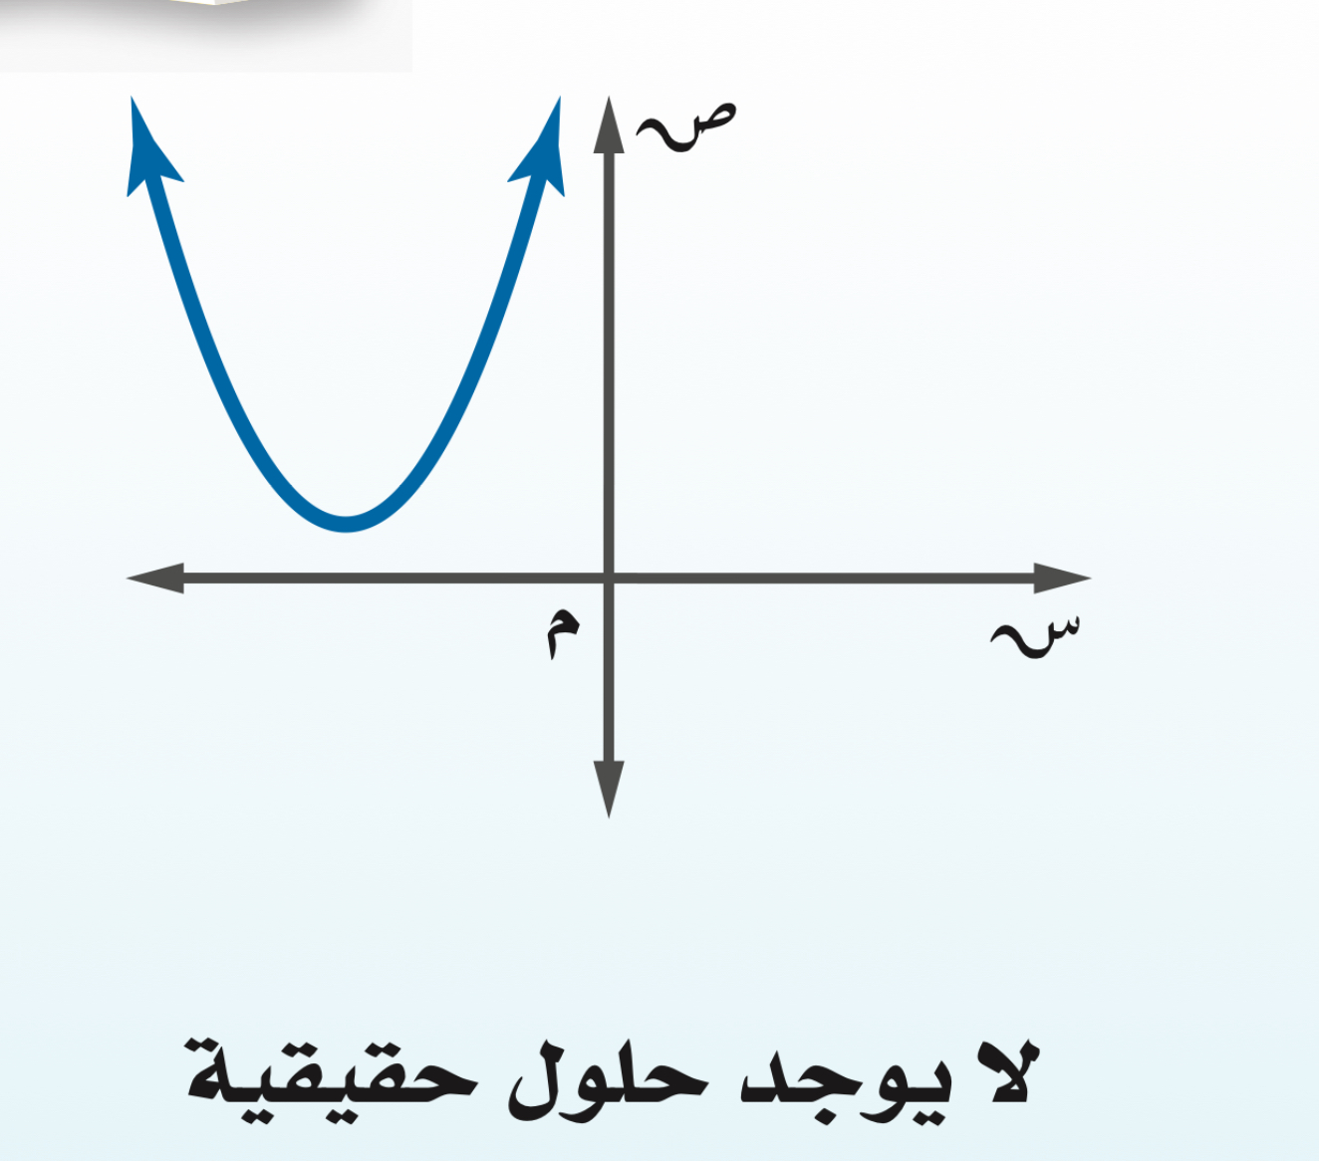
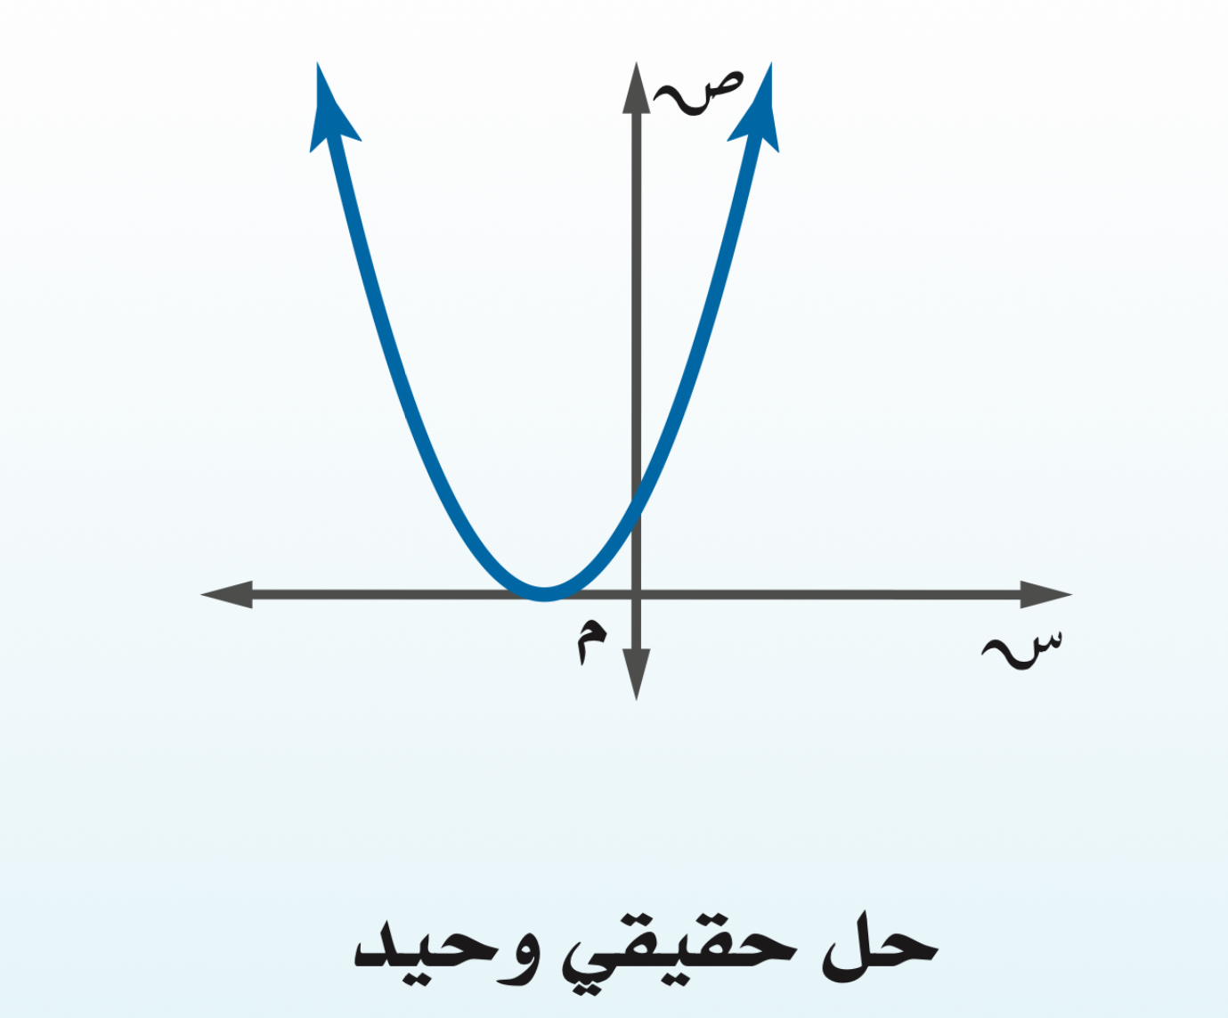
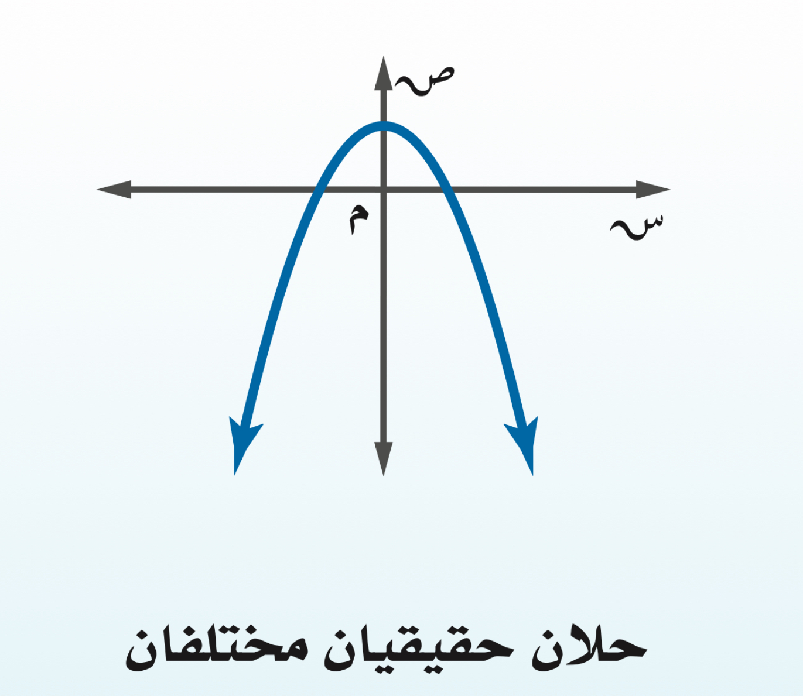
●
●
●

Slide 9
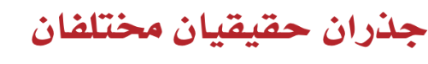


Slide 10

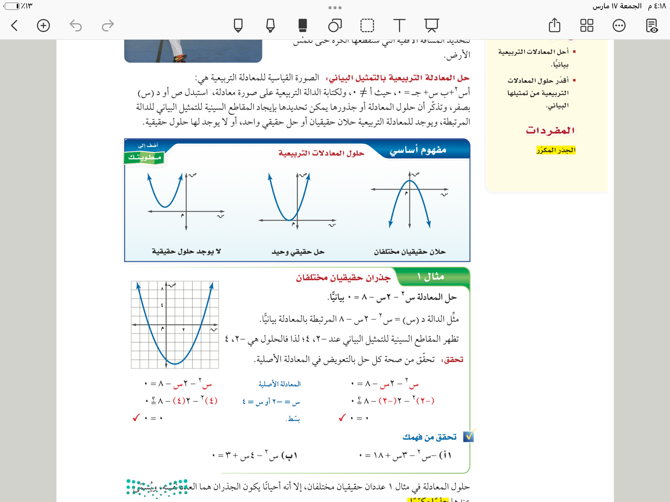


٢٢
مثال
س= ١
محور التماثل س=- ب ٢أ
الراس (س،ص )
المقطع الصادي
●
●
(١،-٩)
ج= -٨

Slide 11

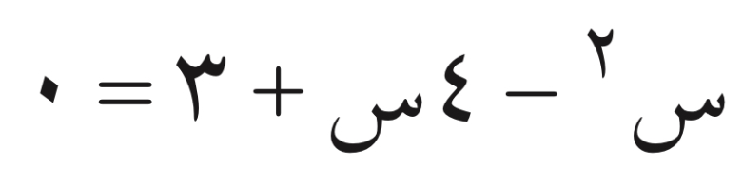




٢٢
اوجد حل المعادلة التالية بيانا
تحقق من فهمك
١ب
محور التماثل س=- ب ٢أ
الراس (س،ص )
المقطع الصادي
س= ٢
الحلول هي
س =١، ٣
●
(٢،-١)
●
فكر
زاوج
شارك
●
●
ج= ٣
●

Slide 12


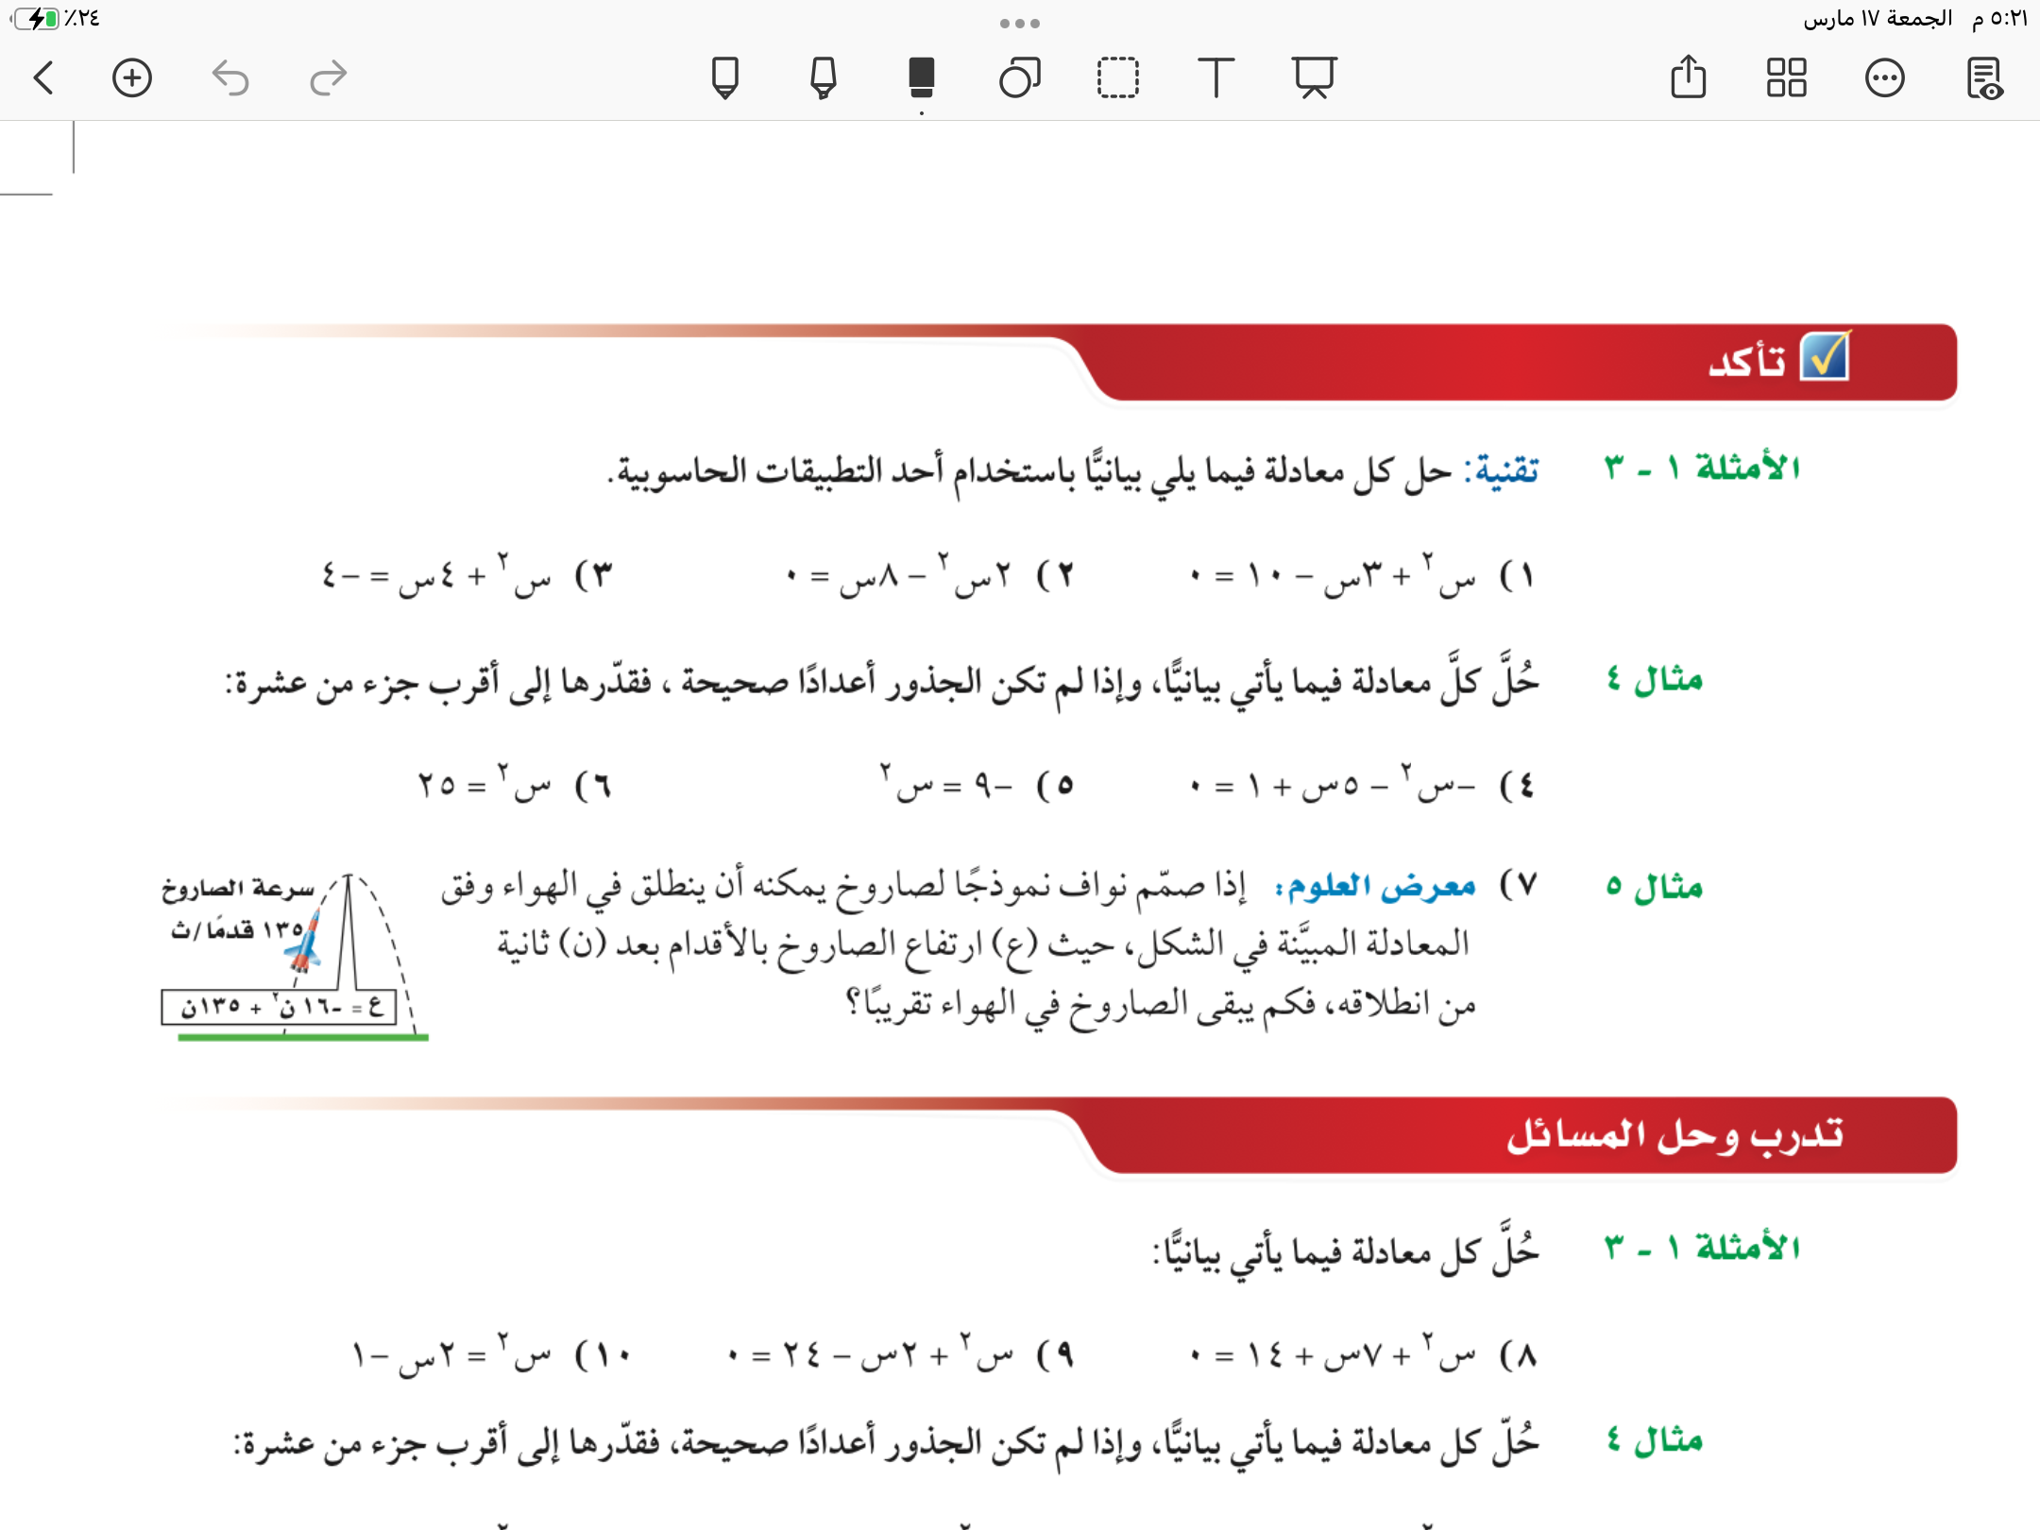

٢٥
تأكد
٢
محور التماثل س=- ب ٢أ
الراس (س،ص )
المقطع الصادي
س= ٢
الحلول هي
س =٠، ٤
●
●
●
(٢،-٨)
صفر

Slide 13
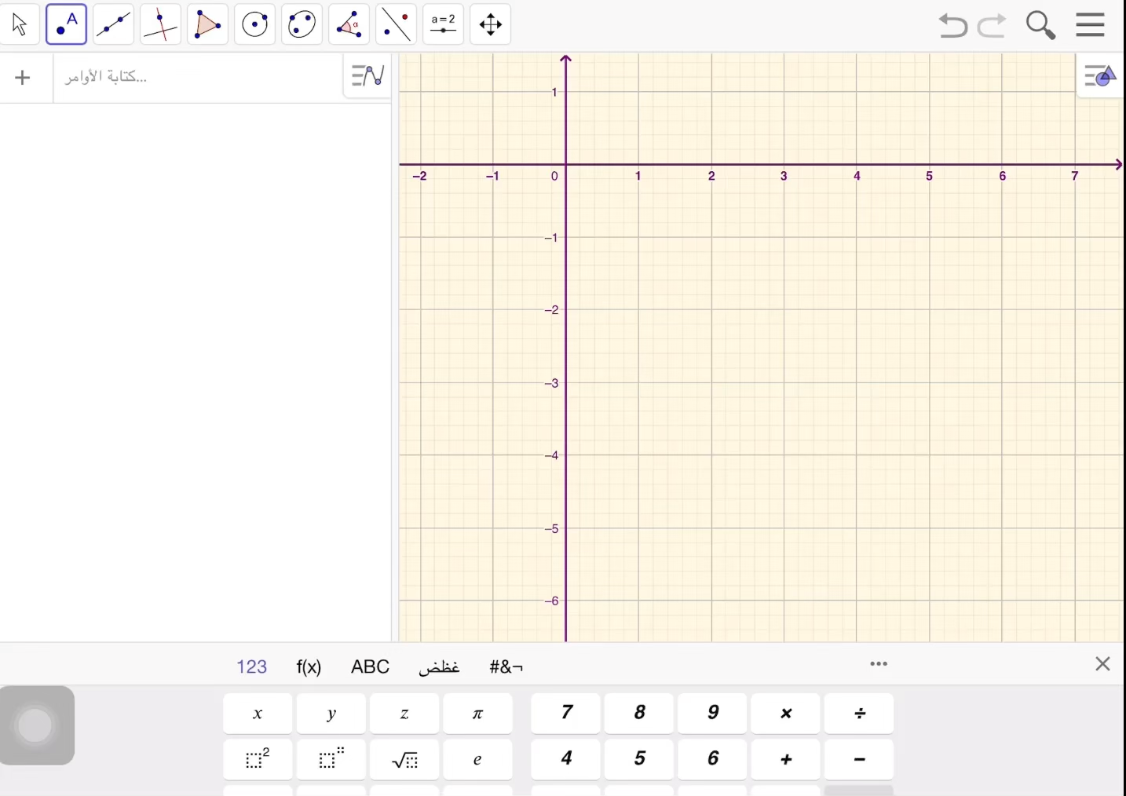
٢٥
تأكد
٢

Slide 14
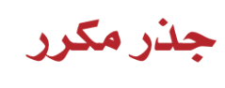
عندما يكون الجذران هما نفس العدد
(حل وحيد ) يسمى جذر مكرر

Slide 15
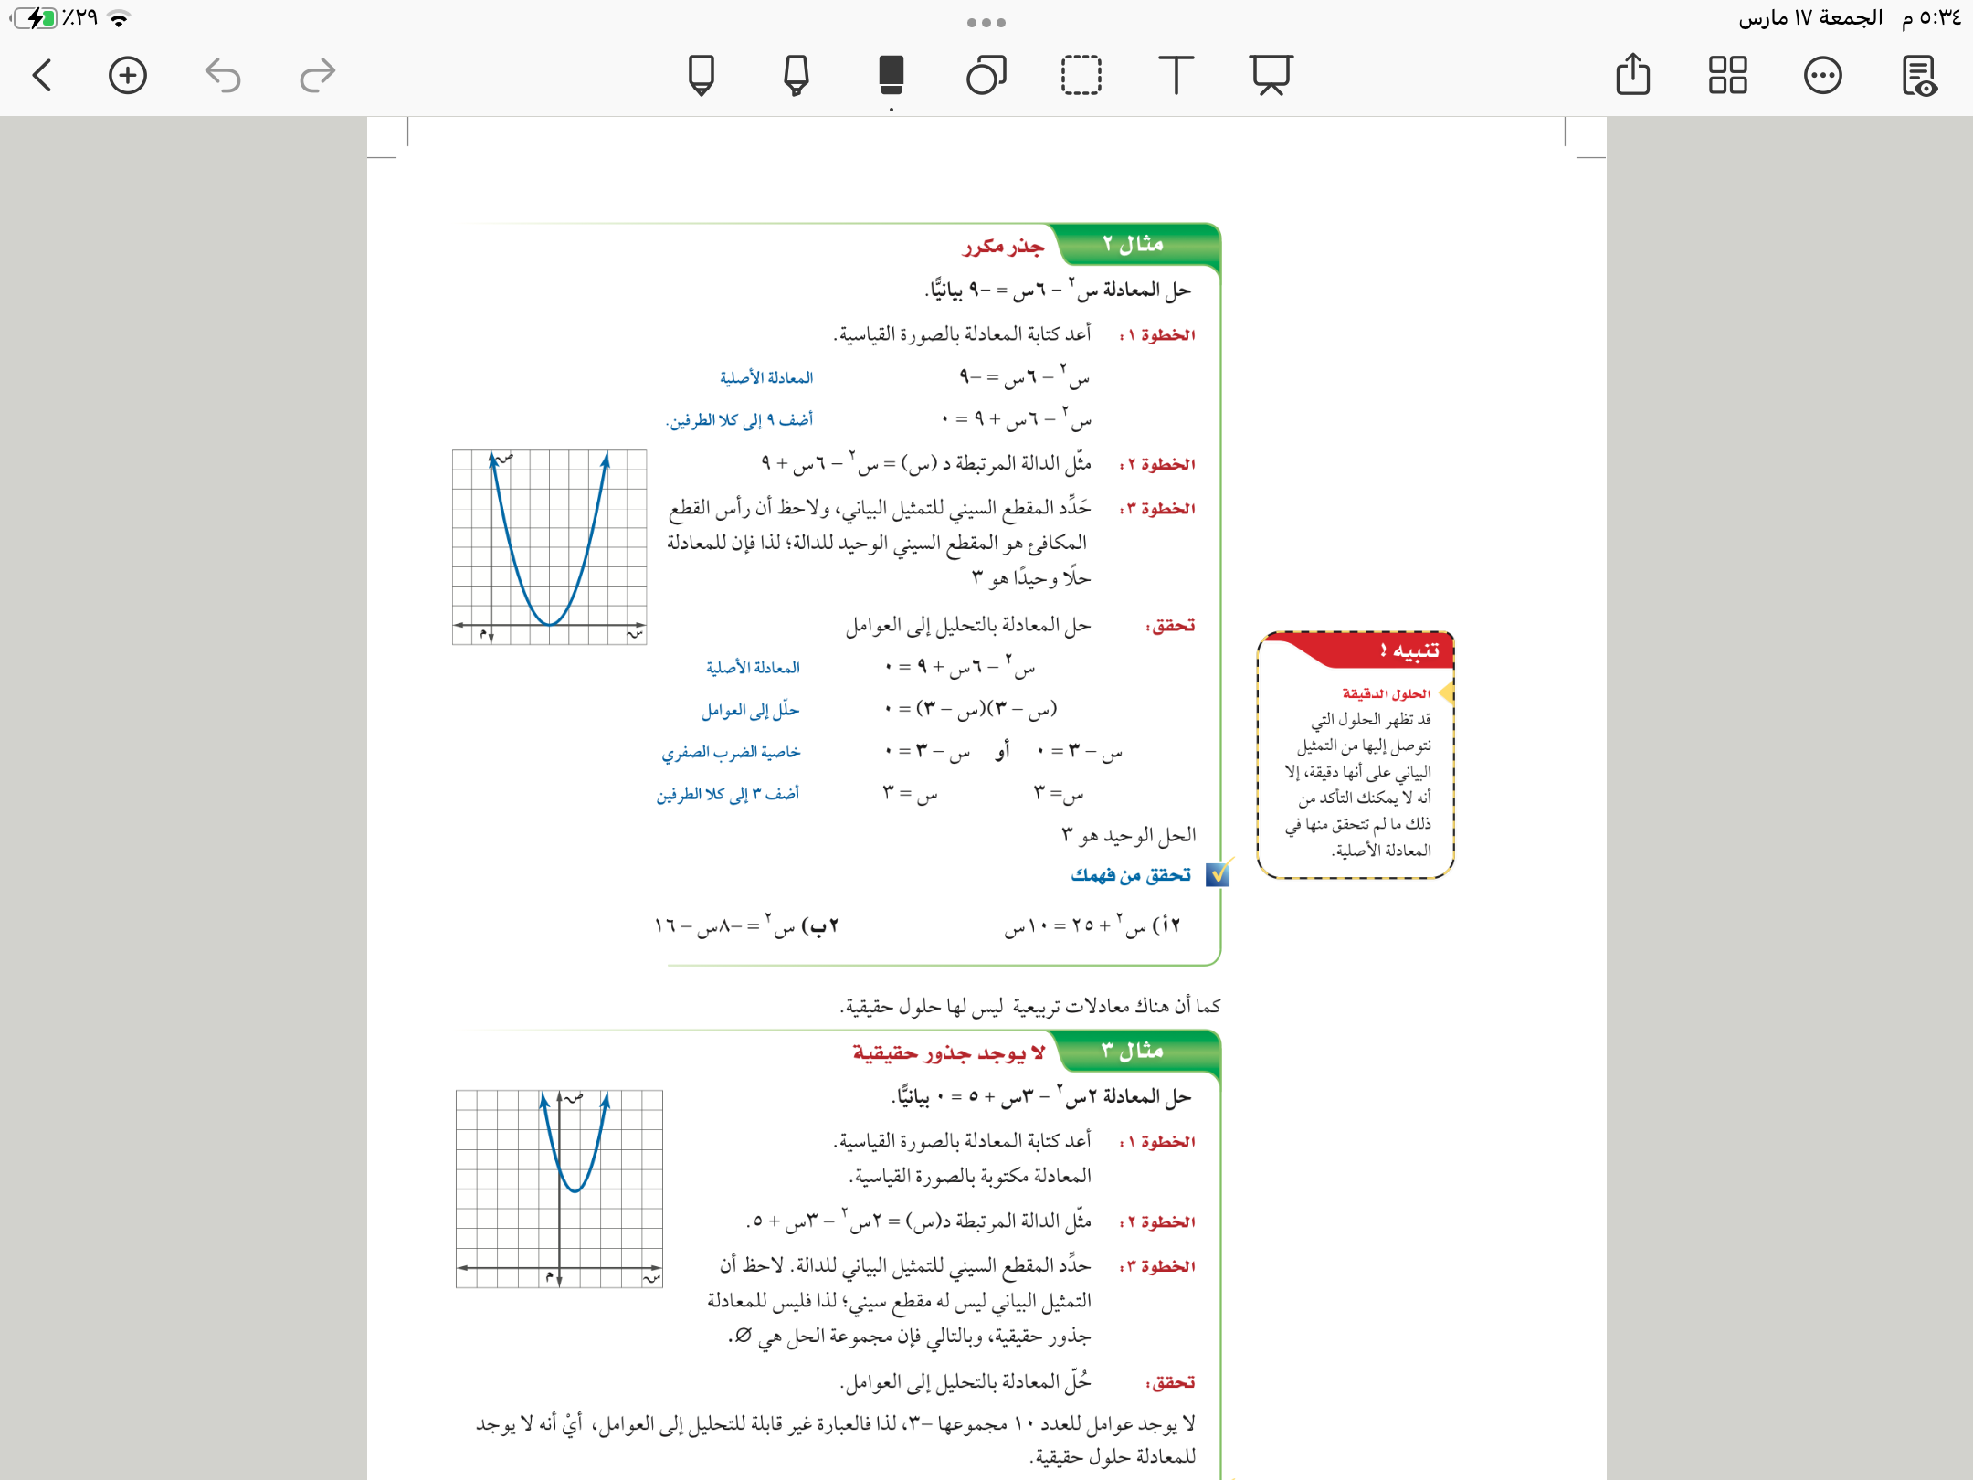

٢٣
مثال

Slide 16



ملاحظة هامة
اذا وقع رأس القطع على محور السينات فاننا نستنتج انه يوحد حل وحيد ( جذر مكرر) عند تقاطع محور السينات ورأس القطع
●

Slide 17


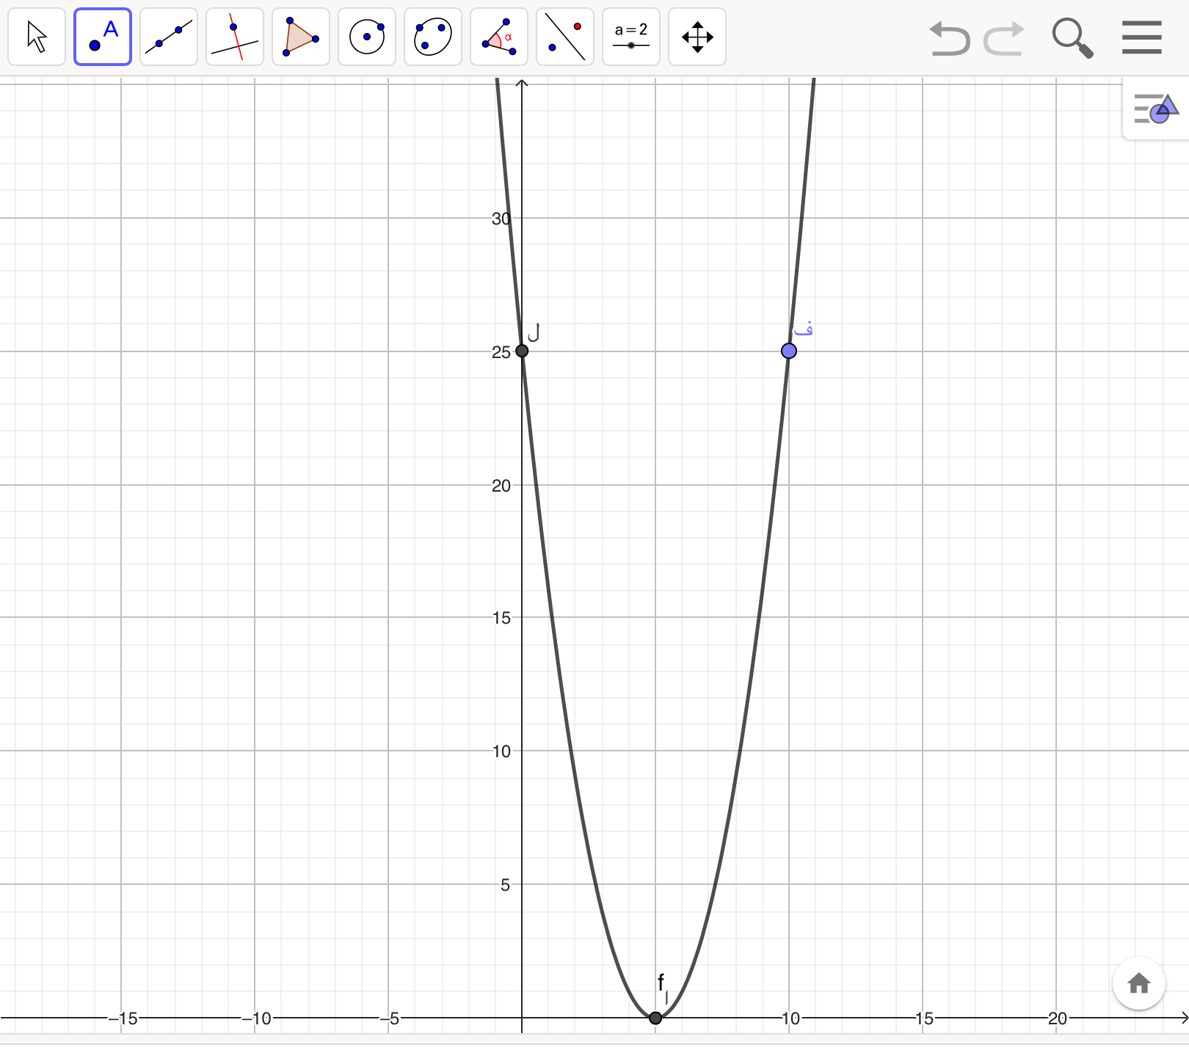

٢٣
اوجد حل المعادلة التالية بيانا
تحقق من فهمك
٢أ
محور التماثل س=- ب ٢أ
الراس (س،ص )
المقطع الصادي
س= ٥
يوجد حل وحيد
س = ٥
(٥، ٠)
٢٥

Slide 18


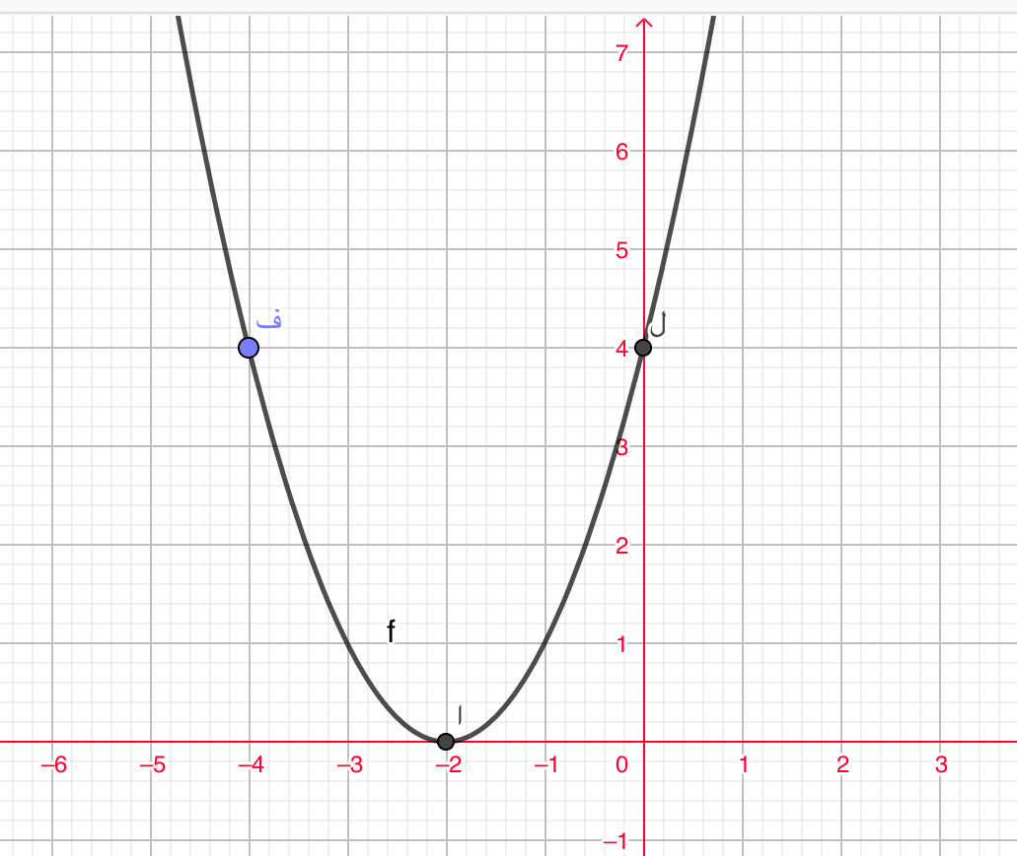

٢٥
تأكد
٣
س= -٢
محور التماثل س=- ب ٢أ
الراس (س،ص )
المقطع الصادي
يوجد حل وحيد
س = -٢
(-٢، ٠)
٤

Slide 19
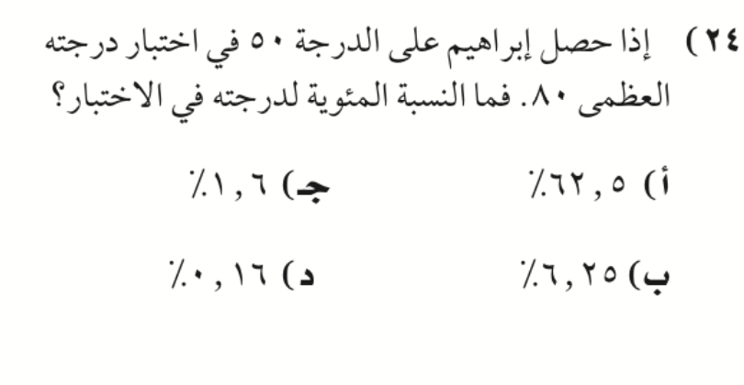

٢٦
تدريب على الاختبارات الدولية

Slide 20
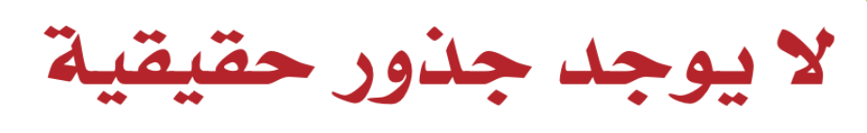

Slide 21
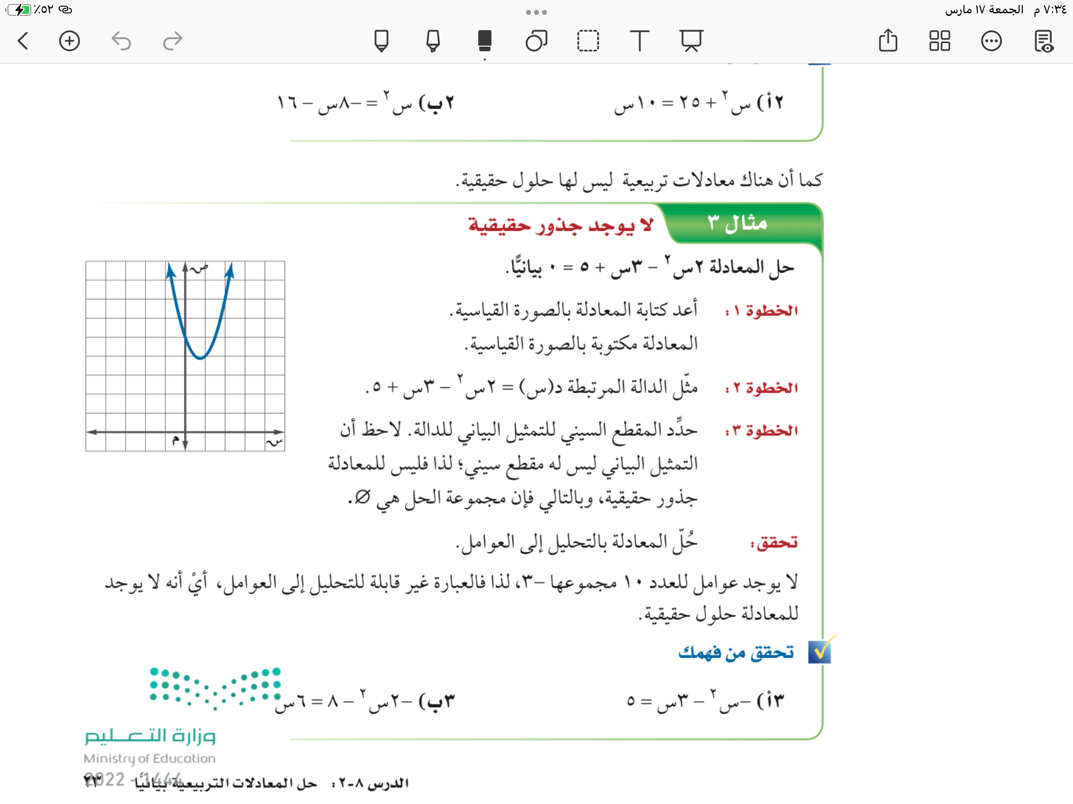

٢٣
مثال

Slide 22
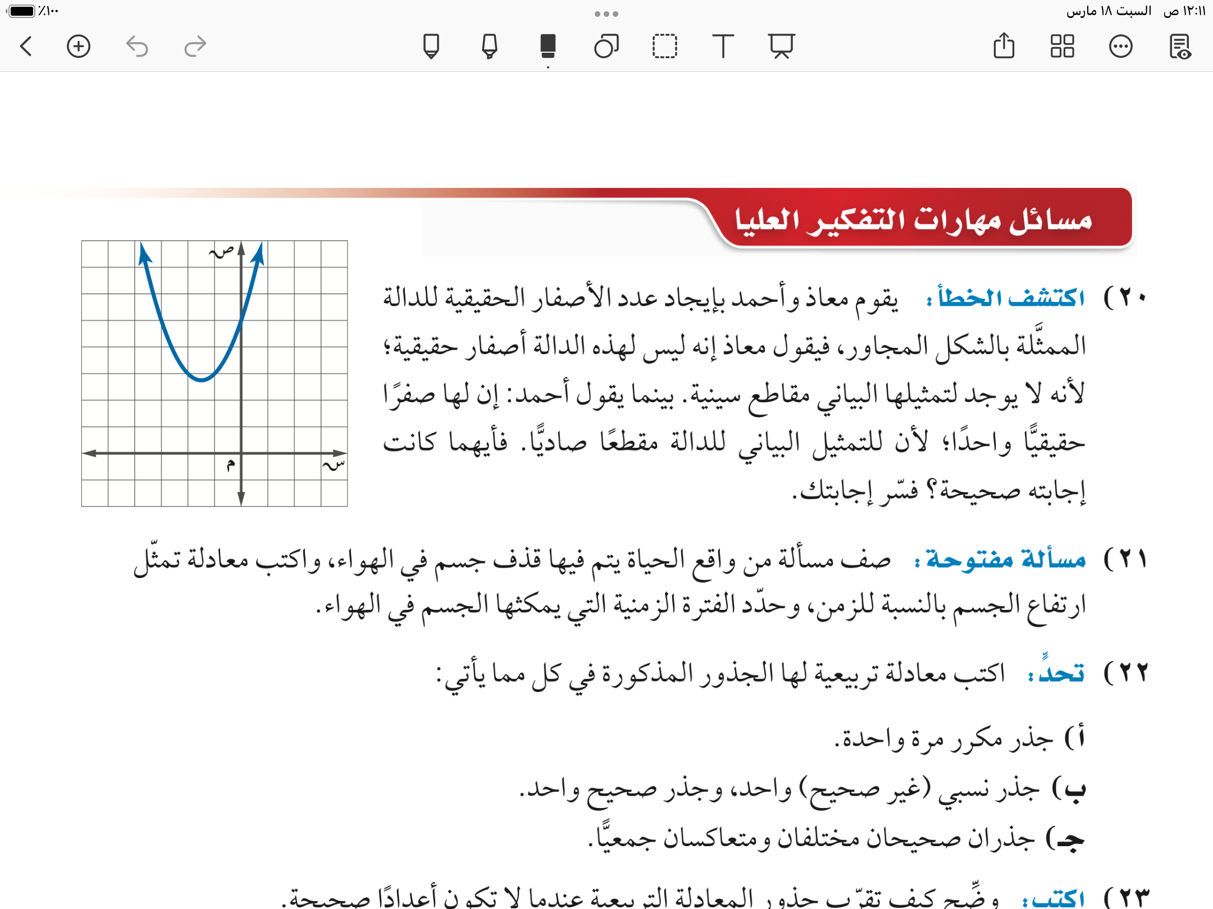
مهارة تفكير عليا
٢٦

Slide 23
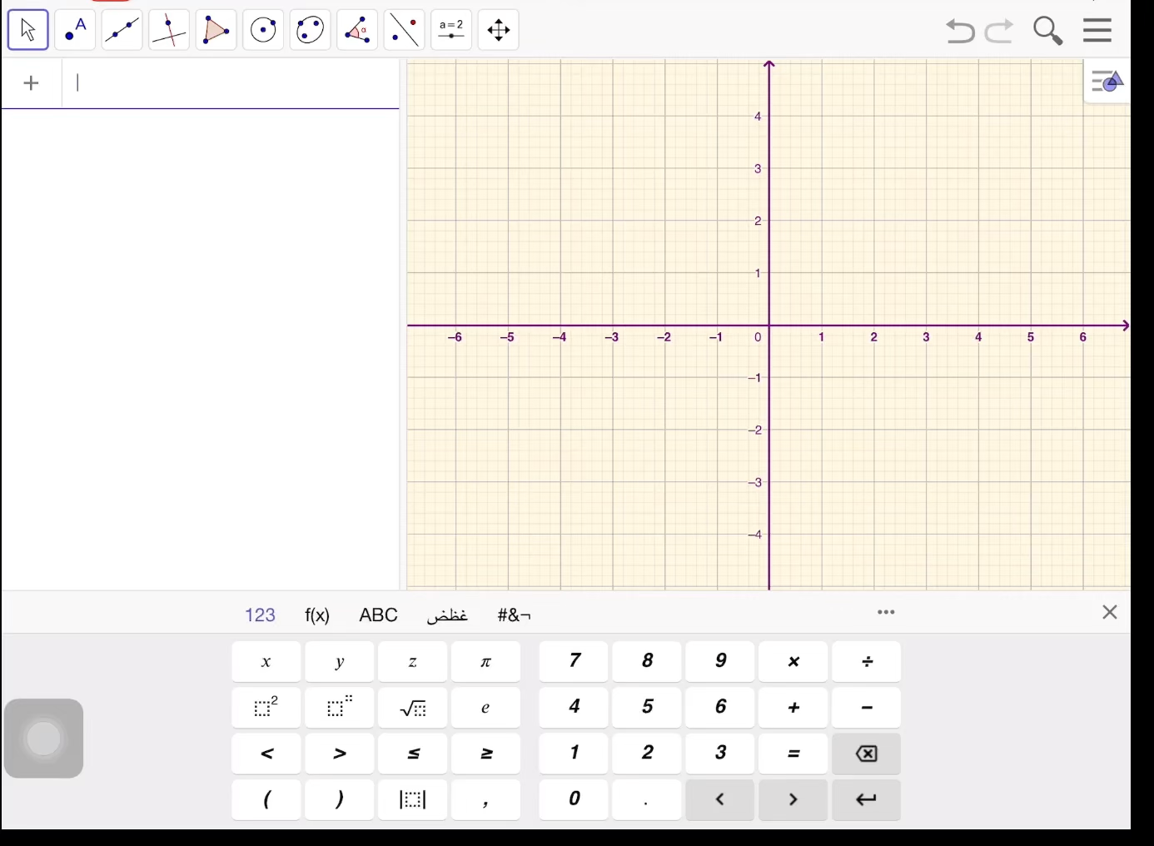

٢٣
اوجد حل المعادلة التالية بيانا
تحقق من فهمك
٣أ
فكر
زاوج
شارك

Slide 24

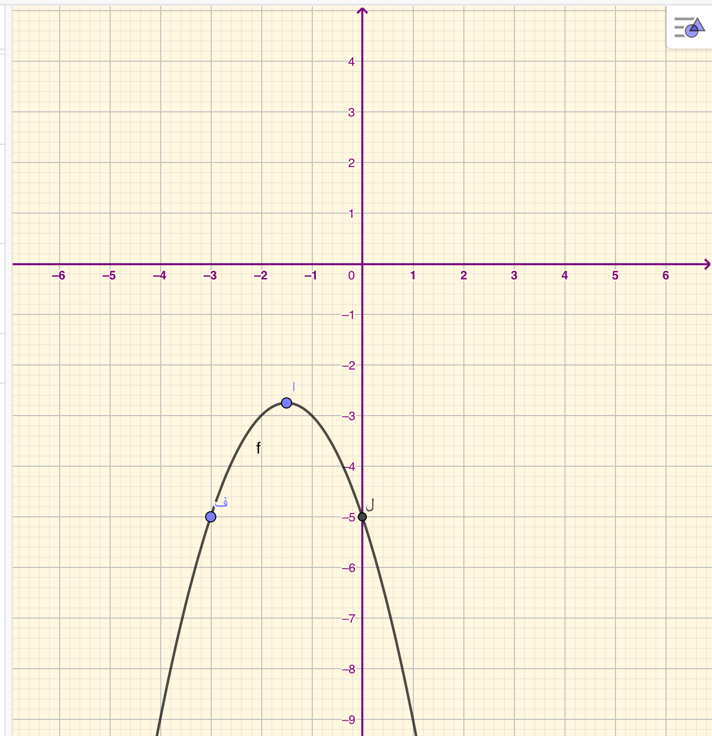

٢٣
اوجد حل المعادلة التالية بيانا
تحقق من فهمك
٣أ
س= -٣
٢
محور التماثل س=- ب ٢أ
الراس (س،ص )
المقطع الصادي
لا يوجد حل
( - ١٫٥ ، ٢٫٧٥)
فكر
زاوج
شارك
ج= -٥

Slide 25

٢٥
تأكد
٥
س= ٠
محور التماثل س=- ب ٢أ
الراس (س،ص )
المقطع الصادي
●
(٠، ٩)
لايوجد حل
٩

Slide 26
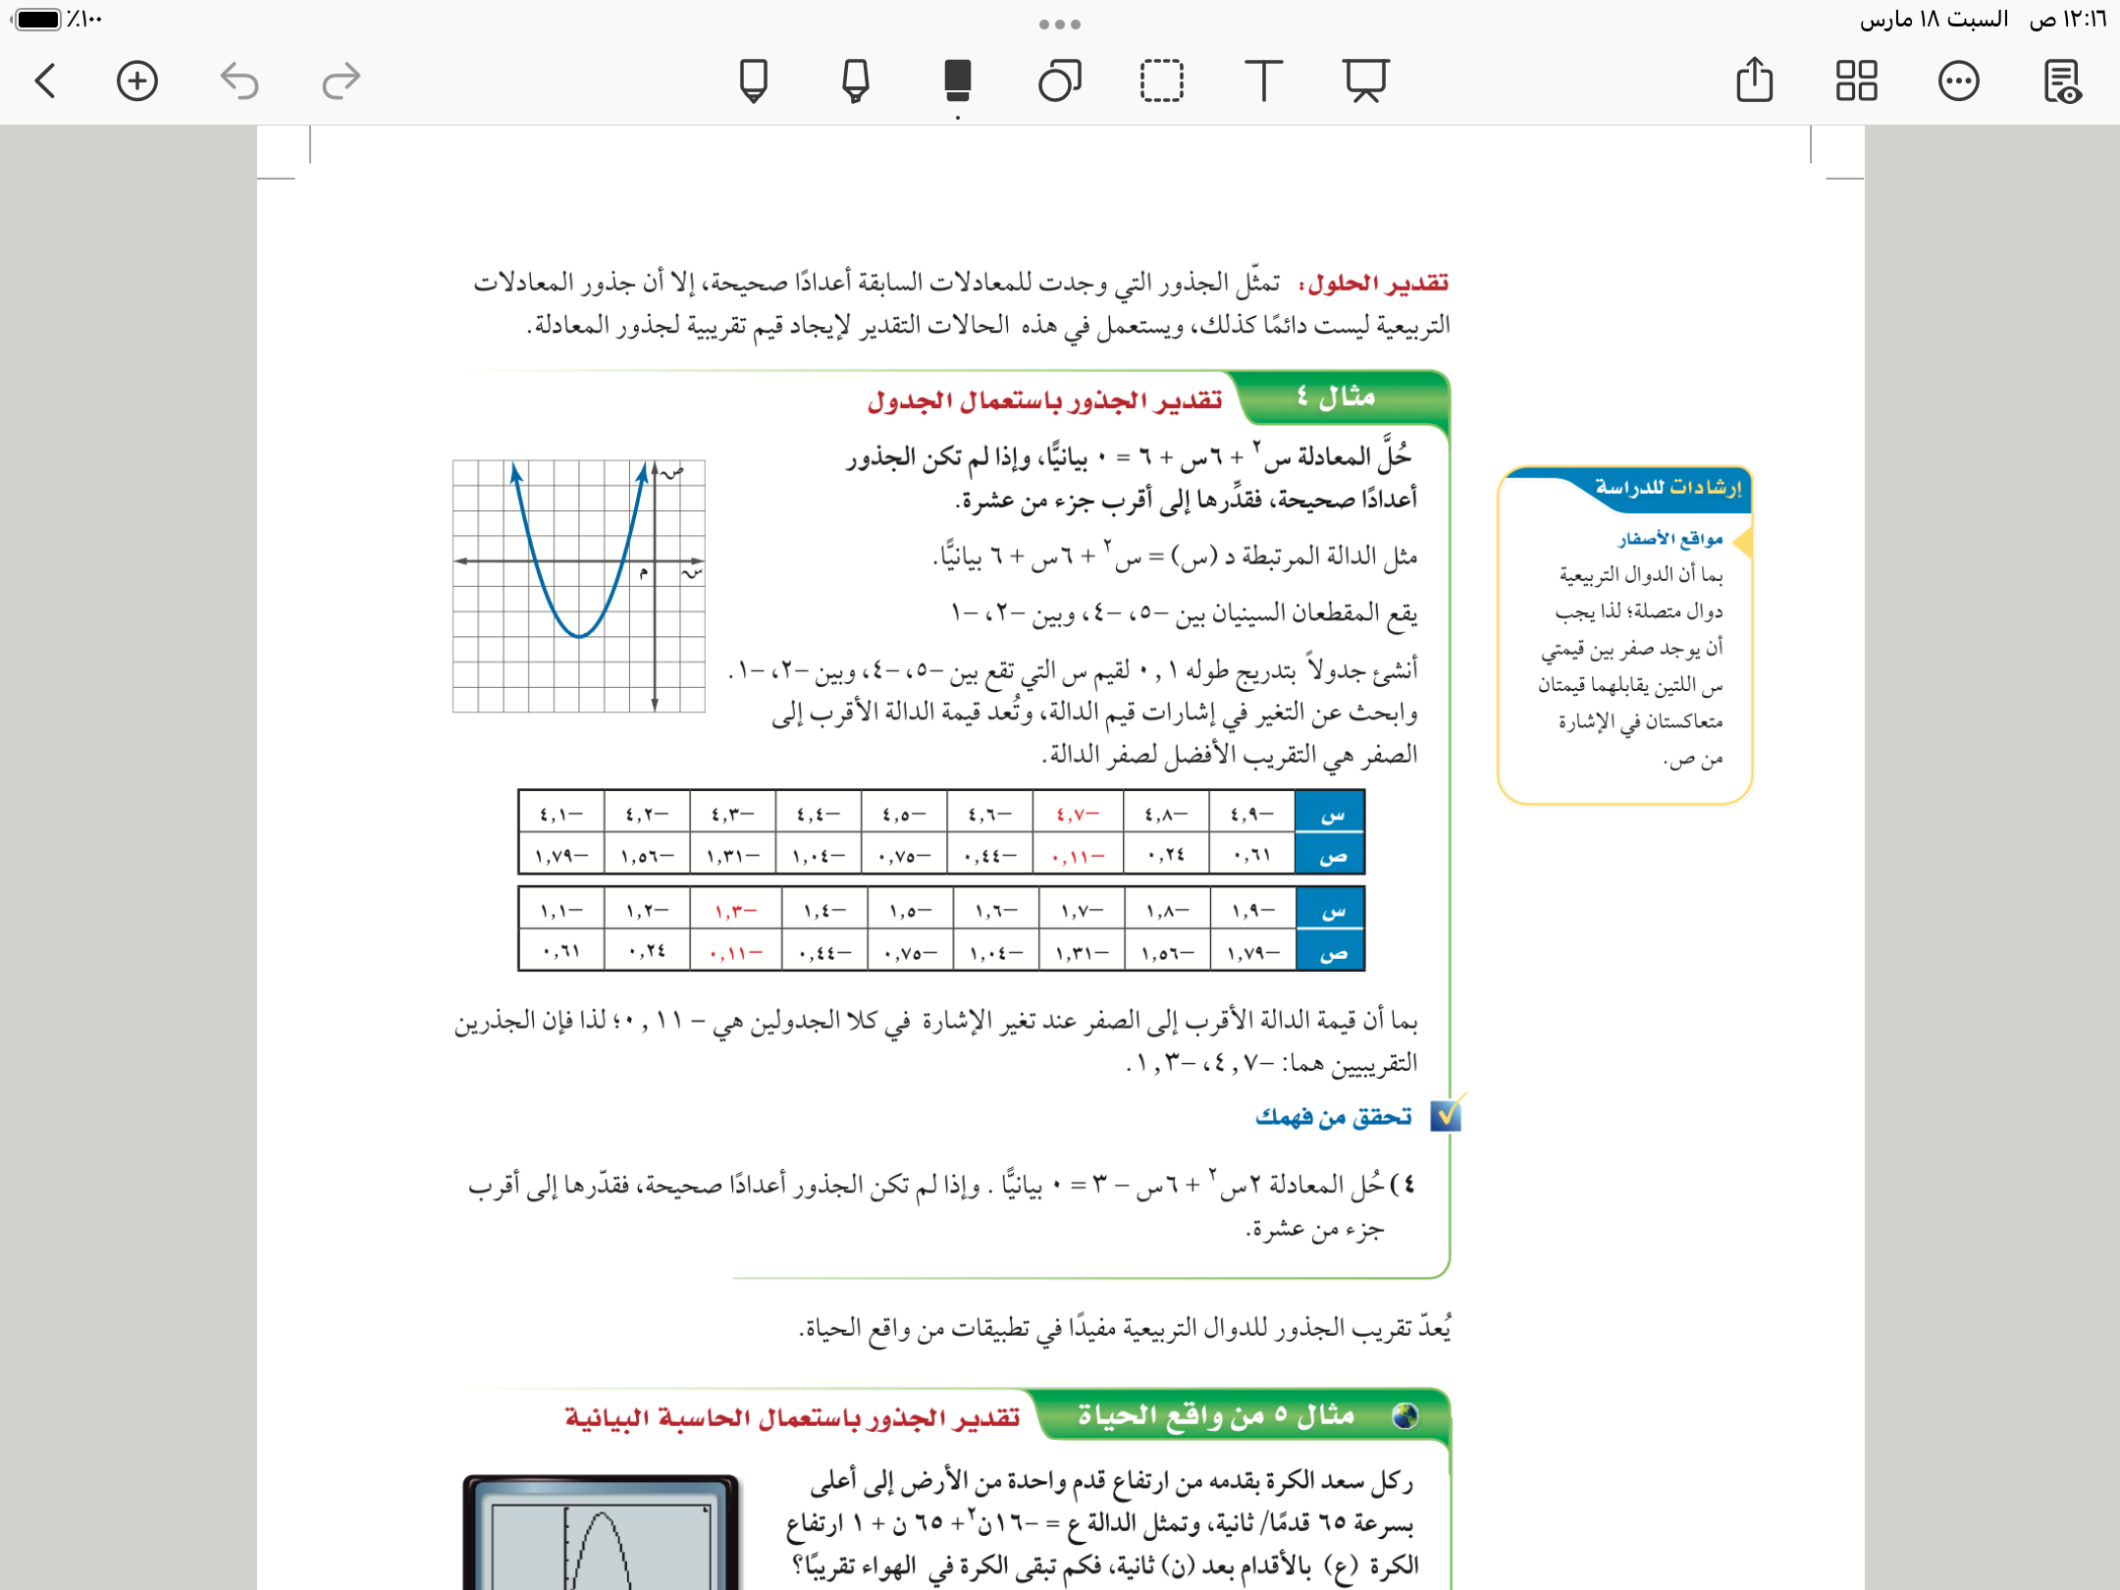
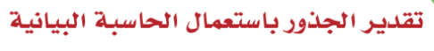

Slide 27
٢٤
مثال

Slide 28
٢٤
تحقق من فهمك
٤
فكر
زاوج
شارك

Slide 29
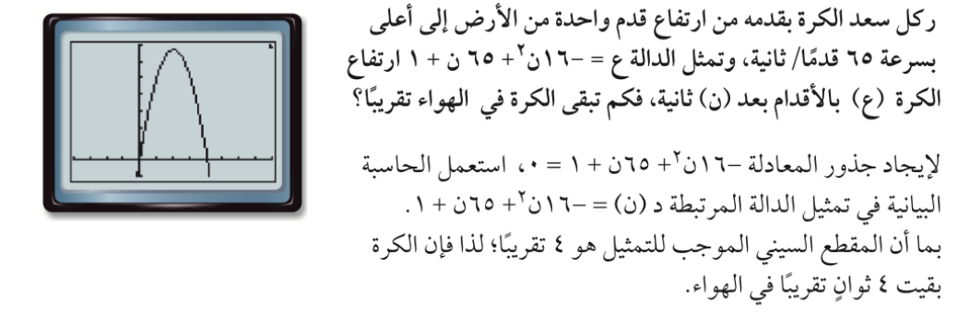
٢٤
مثال من واقع الحياة

Slide 30

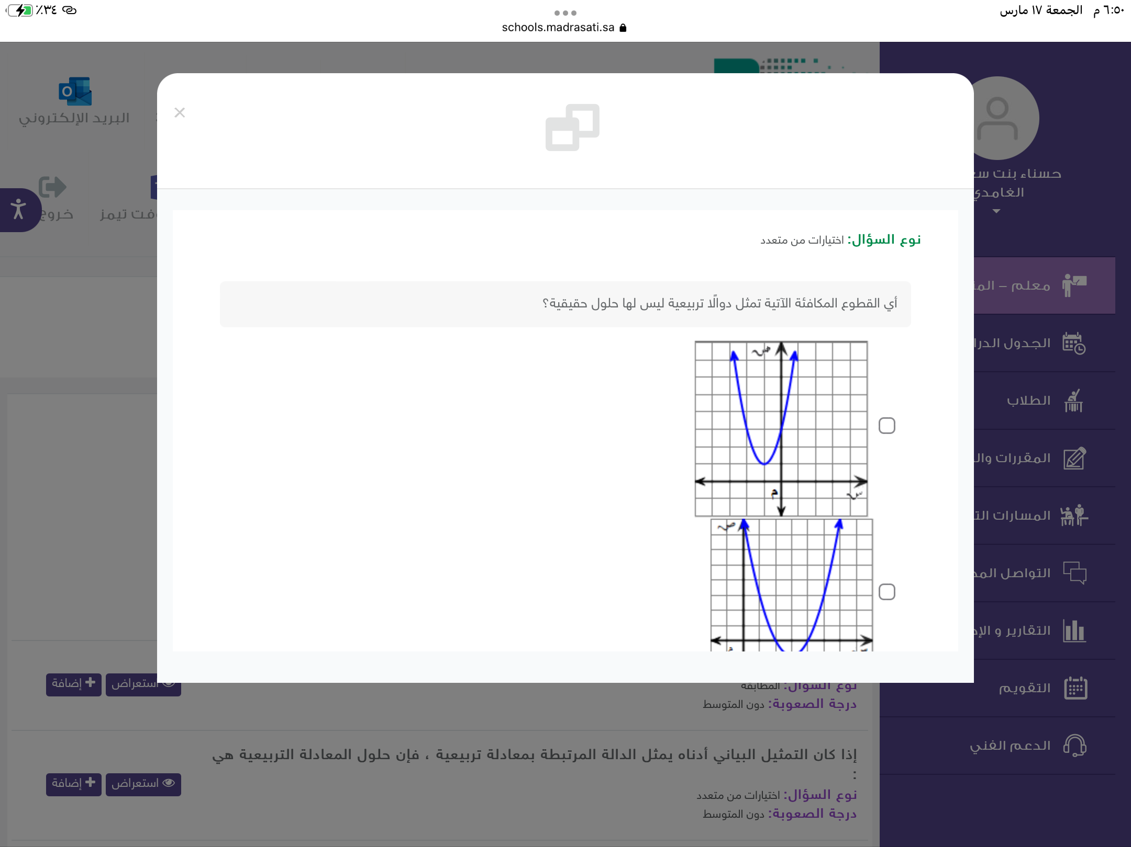
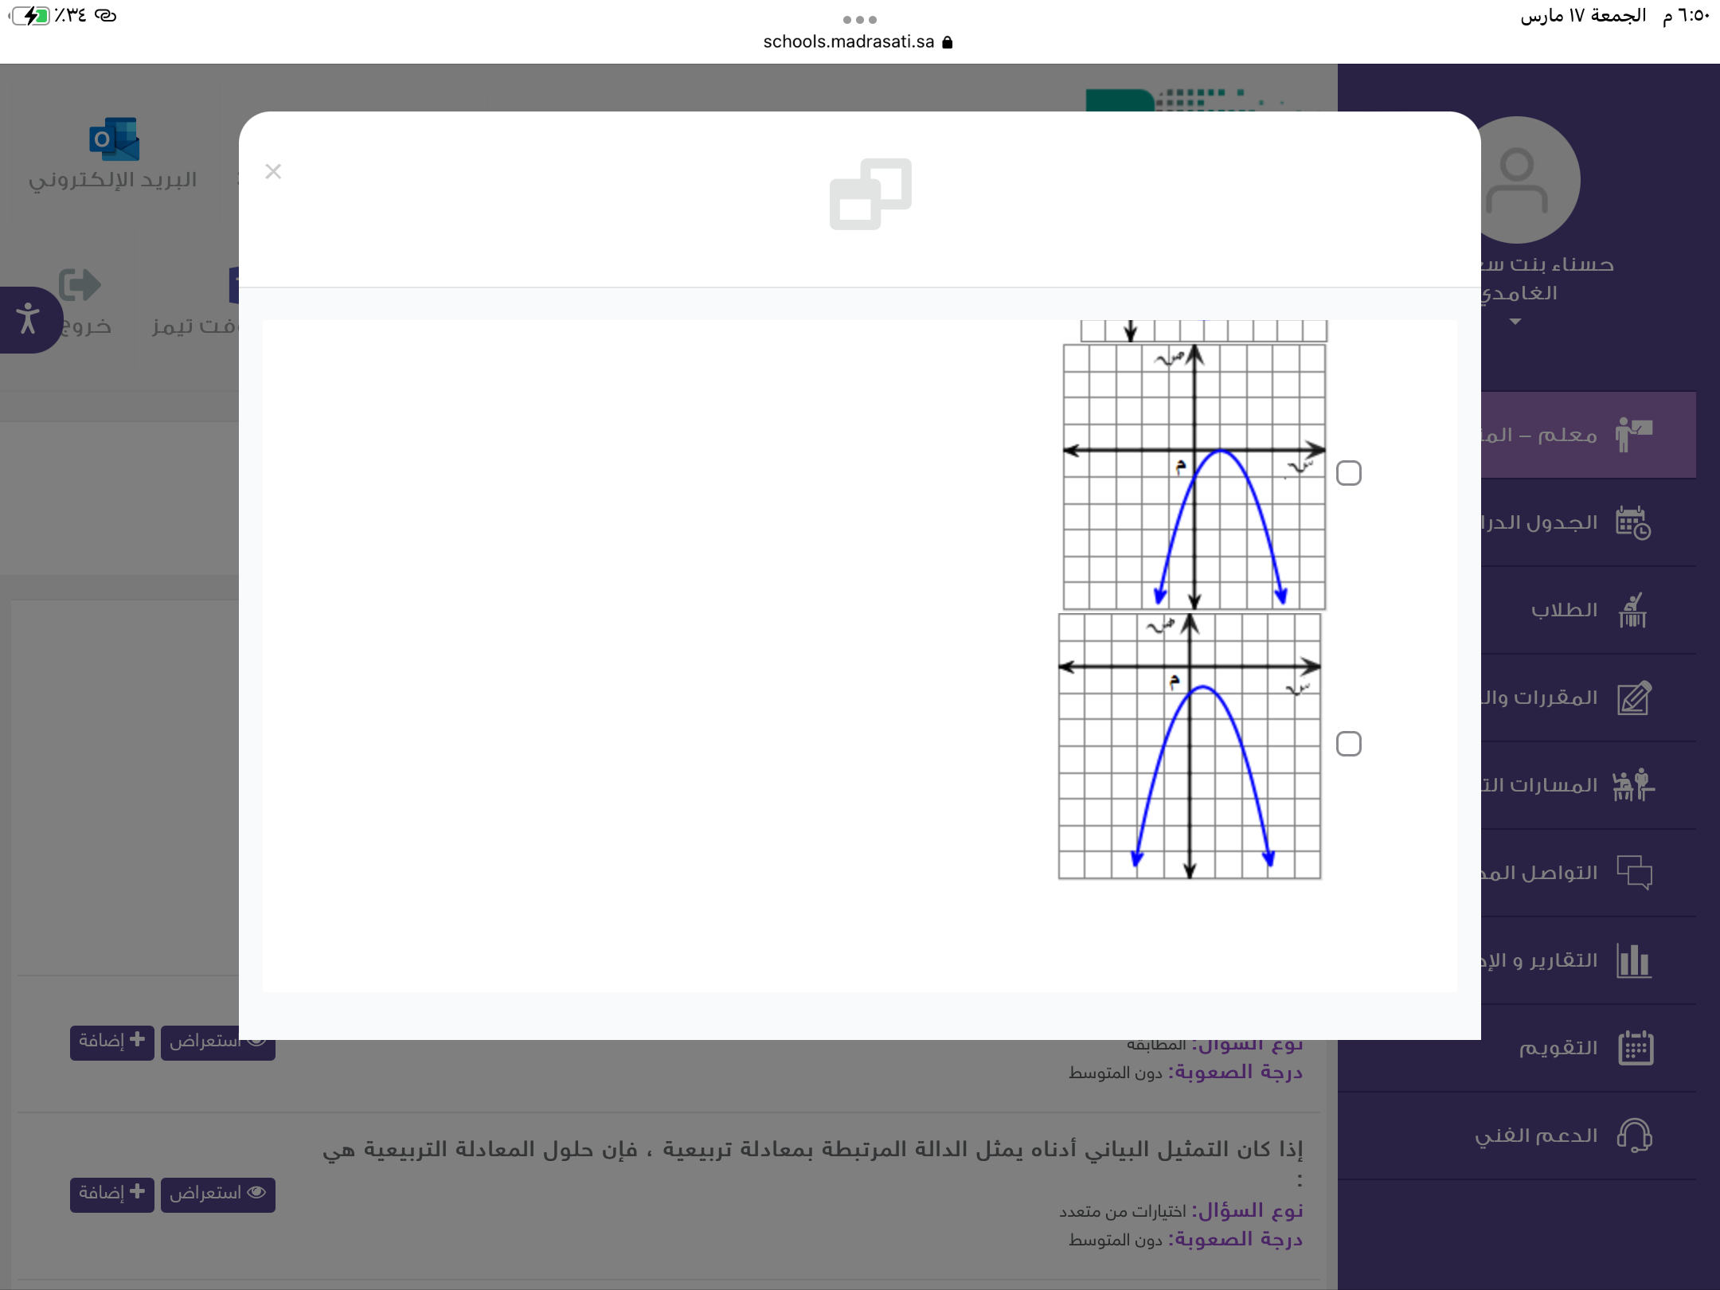
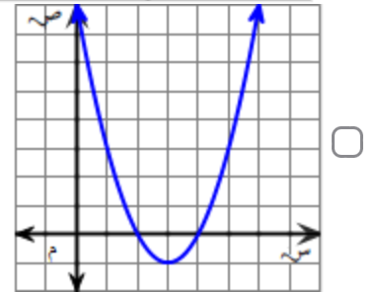
بنك الاسئلة في منصة مدرستي

Slide 31
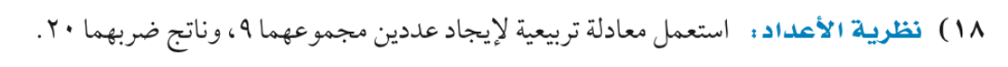
٢٥
تدرب وحل المسائل

Slide 32






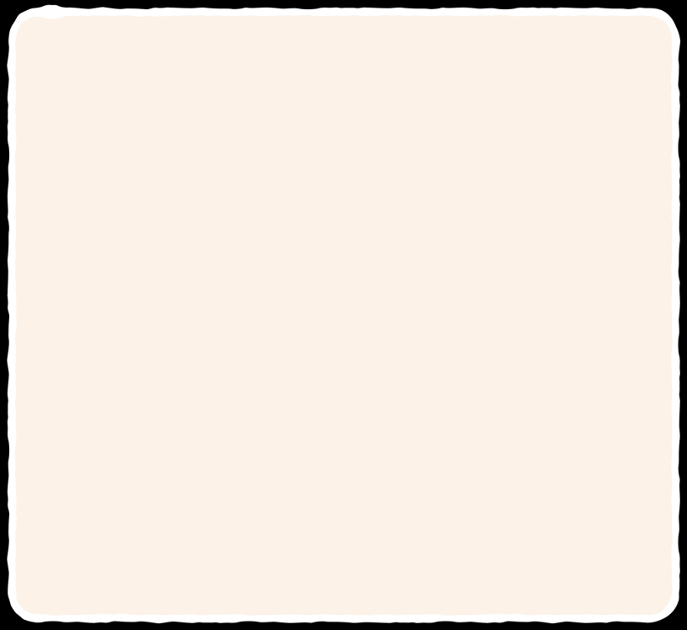




الاستفسارات
٢٥
ماذاسنتعلم
ماذا نعرف
ماذا تعلمنا
ماذا نعرف
حل
المعادلات
التربيعية بالتحليل الى العوامل
🎯 حل المعادلات التربيعية بيانًا
🎯 تقدير حلول المعادلات التربيعية من تمثيلها البياني
عزيزتي الطالبة
يمكنك زيارة قناة عين التعليمية للاستفادة
سُبْحَانَكَ اللَّهُمَّ وَبِحَمْدِكَ، أَشْهَدُ أَنْ لَا إِلَهَ إِلَّا أَنْتَ أَسْتَغْفِرُكَ وَأَتُوبُ إِلَيْكَ

Slide 33

https://linktr.ee/Refa2
https://t.me/hasna_math

